Slide 1
Trabalhar em segurança com equipamento elétrico
Caixa de Ferramentas

Slide 2
Contexto
A Segurança e a Sustentabilidade são valores centrais da VolkerWessels.
Para alcançar uma construções isenta de emissões até 2030, a utilização de equipamento elétrico irá aumentar nos próximos anos. Trabalhar com e perto de equipamento elétrico envolve vários riscos de segurança específicos, por isso é bom para todos nós conhecê-los.
Nesta caixa de ferramentas consideramos os riscos específicos envolvidos no trabalho com equipamento elétrico. São dadas dicas sobre como pode trabalhar em segurança com equipamento elétrico.

Slide 3
Temas
Animação «Trabalhar em segurança com equipamento elétrico»
Em diálogo

Slide 4
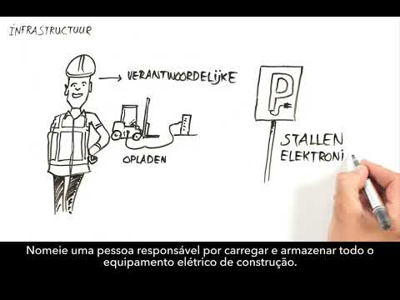
Trabalhar em segurança com equipamento elétrico
Notes:
https://youtu.be/WK7bpMFExao

Slide 5
Em diálogo
Já tem experiência em trabalhar com equipamento elétrico?
Já passou pelos riscos associados a equipamento elétrico?

Slide 6
Obrigado pela sua atenção!
veiligheid@volkerwessels.com
Sustainability Knowledge Centre

